Slide 1
Règlement sur la santé et la sécurité au travail en milieu maritime – Partie 21 Exigences en matière de rapports
Transports Canada – Sécurité et sûreté maritimes
Semaine nord-américaine de la sécurité et de la santé au travail - mai 2022

Slide 2
Aperçu – Exigences en matière de rapports sur la SSTMM
Obligations des parties
Rapport immédiat
Partie 21 – Rapport d’enquête de situation comportant des risques (RESCR)
Comment soumettre un RESCR pour les employés à bord
Partie 21 – Rapport annuel de l’employeur concernant les situations comportant des risques (RAESCR)
Comment soumettre un RAESCR
Dossiers et accès

Slide 3
Obligations des parties
L’employé doit, sans délai, faire rapport à l’employeur de l’accident ou de la situation (article 275).
L’employeur doit, sans délai (article 276) :
a) nommer une personne qualifiée pour faire enquête;
b) aviser le comité local ou le représentant;
c) prendre les mesures nécessaires pour empêcher que la situation ne se reproduise.

Slide 4
Rapport immédiat au chef de la conformité et de l’application
Dans les vingt-quatre heures après avoir pris connaissance de la situation : (article 277)
a) le décès d’un employé;
b) la disparition d’un employé;
c) une blessure invalidante chez plus d’un employé;
d) l’évanouissement d’un employé (décharge électrique ou faible teneur en oxygène);
e) la perte d’un membre;

Slide 5
Rapport immédiat (suite)
Dans les vingt-quatre heures après avoir pris connaissance de la situation : (suite, article 277)
f) une altération permanente d’une fonction de l’organisme;
g) un incendie ou une explosion;
h) l’endommagement d’une chaudière ou d’un appareil sous pression (incendie ou rupture);
i) l’endommagement ou la chute libre d’un appareil de transbordement de personnes.

Slide 6
Partie 21 – Rapport écrit – Rapport d’enquête de situation comportant des risques (RESCR)
Paragraphe 279(1) :
L’enquête prévue à l’article 276 révèle que la situation comportant des risques a entraîné :
le décès d’un employé;
la disparition d’un employé;
une blessure invalidante;
l’évanouissement.

Slide 7
Partie 21 – RESCR Définition (Partie 1)
blessure invalidante Blessure au travail ou maladie professionnelle qui, selon le cas :
a) empêche l’employé de se présenter au travail ou de s’acquitter efficacement de toutes les fonctions liées à son travail habituel n’importe quel jour suivant celui où il a subi la blessure ou contracté la maladie, qu’il s’agisse ou non d’un jour de travail pour lui;
b) entraîne chez l’employé la perte d’un membre ou d’une partie d’un membre, ou la perte totale de l’usage d’un membre ou d’une partie d’un membre;
c) entraîne chez l’employé une altération permanente d’une fonction de l’organisme.

Slide 8
Partie 21 – RESCR (suite)
Exhaustivité et qualité des renseignements
Commentaires pour empêcher que la situation ne se reproduise
Signature et commentaires des deux parties
Date limite de soumission : dans les 30 jours au chef (Transports Canada) et au Bureau de la sécurité des transports (BST)

Slide 9
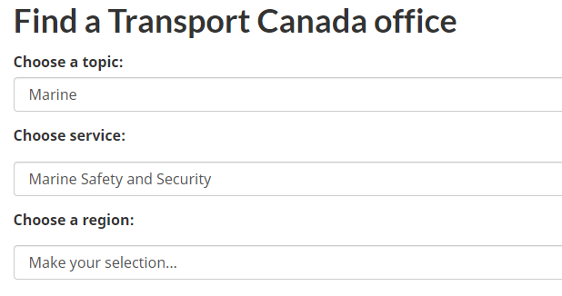
Comment soumettre un RESCR pour les employés à bord
FORMULAIRE RESCR de TC nº 82-0703
Une fois rempli, l’envoyer aux bureaux régionaux de TC : https://tc.canada.ca/fr/services-generaux/contactez-transports-canada

Slide 10
Partie 21 – Rapport annuel de l’employeur concernant les situations comportant des risques (RAESCR)
Contexte
Chaque année, les employeurs sous réglementation fédérale sont tenus de soumettre des rapports annuels au Programme du travail.
Le RAESCR doit indiquer le nombre total de situations comportant des risques survenues sur votre lieu de travail entre le 1er janvier et le 31 décembre.
Un rapport doit être soumis avant le 1er mars, même s’il n’y a aucun incident à signaler.

Slide 11
Partie 21 – RAESCR (suite)
Les navires immatriculés au Canada doivent soumettre un RAESCR (à bord) pour l’équipage du navire et un RAESCR (régulier) pour les employés à terre.
Les débardeurs doivent soumettre un RAESCR (à bord) pour les opérations de chargement/déchargement et un RAESCR (régulier) pour les opérations de débardage.

Slide 12
RAESCR (SUITE) – ARTICLE 280
Date limite de soumission : 1er mars
CONTENU :
Nombre de blessures invalidantes et de blessures légères
Nombre de décès
Nombre d’autres situations comportant des risques
Nombre d’employés
Nombre d’heures travaillées
Coordonnées de la personne qui soumet le rapport

Slide 13
Comment soumettre
Le Programme du travail a envoyé une trousse avec les modèles de RAESCR 2021 en janvier 2022.
Vous pouvez également visiter le site Web :
https://www.canada.ca/fr/emploi-developpement-social/services/sante-securite/securite-travail/rapport-annuel-employeur.html

Slide 14
RAESCR – ARTICLE 281 du RSSTMM
L’employeur conserve un exemplaire des rapports ou registres prévus par la présente partie pour une période de dix ans suivant la date de leur établissement.
Partie II du CCT – Accès au rapport
Les comités de SST ou le représentant ont accès sans restriction aux rapports, études et analyses de l’État et de l’employeur sur la santé et la sécurité des employés, ou aux parties de ces documents concernant la santé et la sécurité des employés.

Slide 15
Questions et personne-ressource
Nicole Dubé
Gestionnaire intérimaire
Programme de santé et de sécurité au travail en milieu maritime
Nicole.dube@tc.gc.ca
Transports Canada, Sécurité et sûreté maritimes

